Slide 1
QG夏令营第一次分享
将现实问题转化为数学问题，通过求解数学问题，从而解决现实问题。
by 一个进化的过程

Slide 2
pytorch
detaset
dataloader
transformer
tensorboard
储存数据
数据分组
数据变形
图形化界面展示

Slide 3
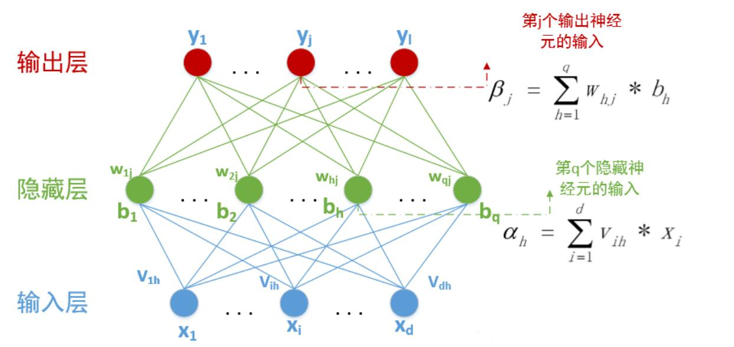
BP神经网络
刚开始学BP的时候，经常容易和BN搞混，现在看来，BP神经网络应该是一切的基础，它的构建方法，前向传播方法（加入激活函数），以及反向传播时用链式法则来求偏导算梯度（RNN和CNN）都被后代所采用。通过隐藏层（将隐藏层视为升维操作）提取数据特征，再通过不同权重的整合，最后输出模型的预测结果。 Ps. 这个特征的提取比较抽象，因为你永远不知道计算机是怎么想这些数学符号的
具体如何反向传播，由于需要的时间比较长，这里不过多叙述。

Slide 4
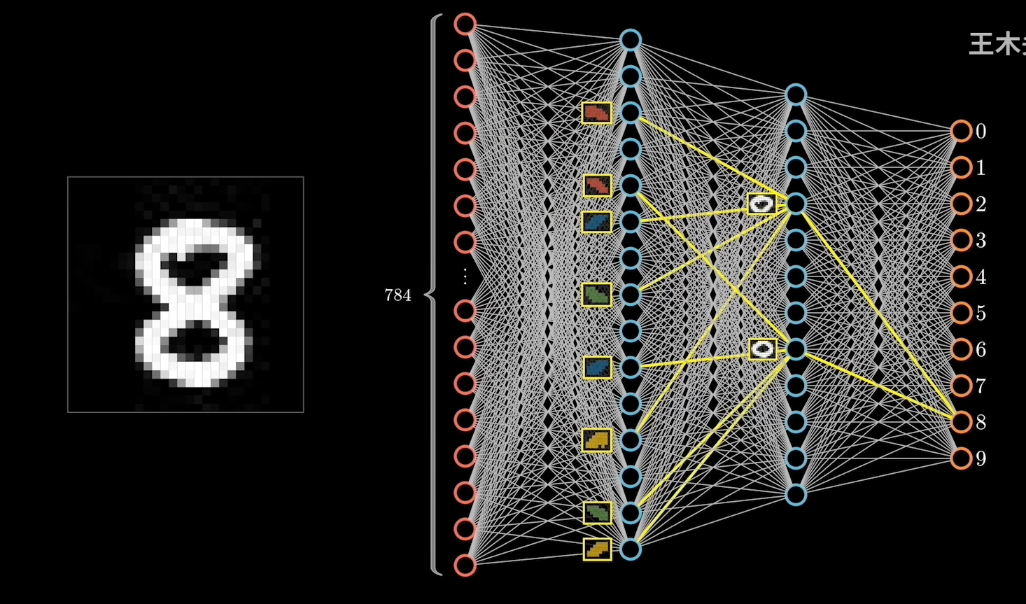
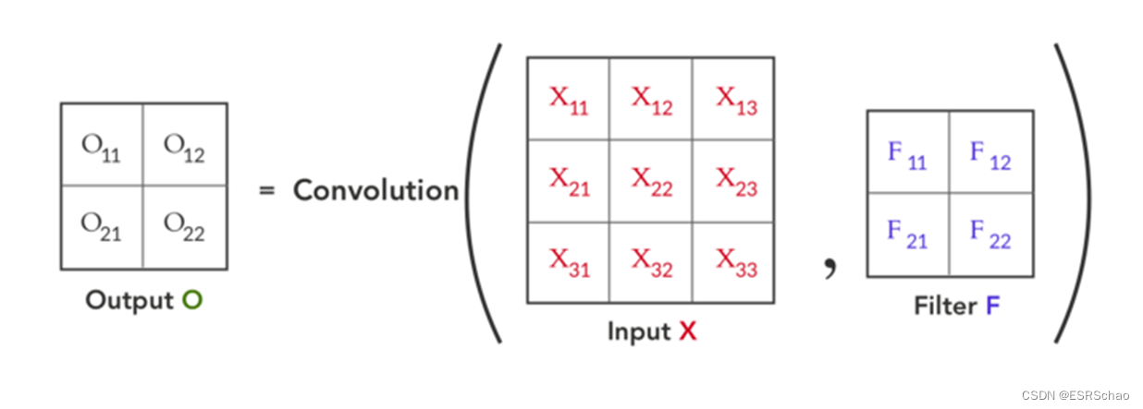
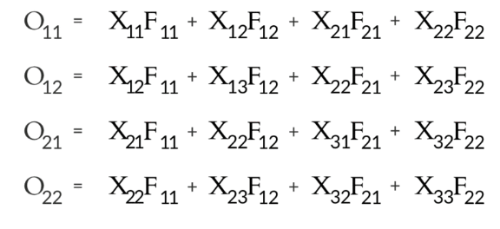
CNN卷积神经网络
最常见的应用在于图像识别和图像的语义生成，因为CNN的卷积层很好的契合了图像存在高维通道数并且存在多个像素点，不仅如此，池化层的存在也可以将图像的特征进一步广泛化，起到降维、减少参数量、扩大感受野（如果将卷积层、激活函数和池化层看成一个整体）的作用。

Slide 5
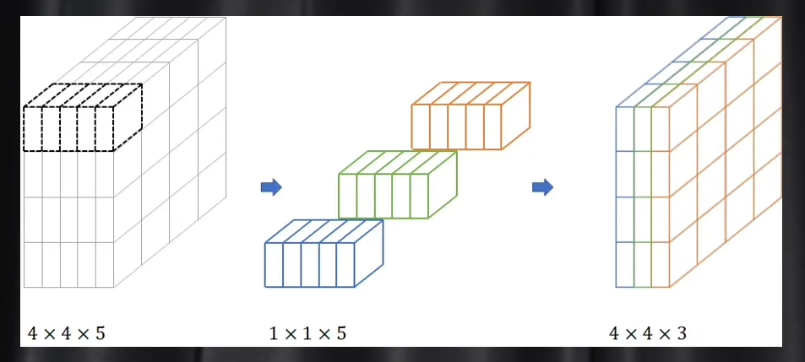
1×1卷积核的妙用
这种类型的卷积核不仅能够起到模型降维的作用，还可以起到升维的作用（通过增删通道数即卷积核个数），在ResNet的残差结构中，便是应用了这种形式，来使通道数和大小达到一致，以实现相加的操作，以获得以前网络结构中留存的信息（类似于LSTM）。
那我们为什么要留存信息呢？

Slide 6
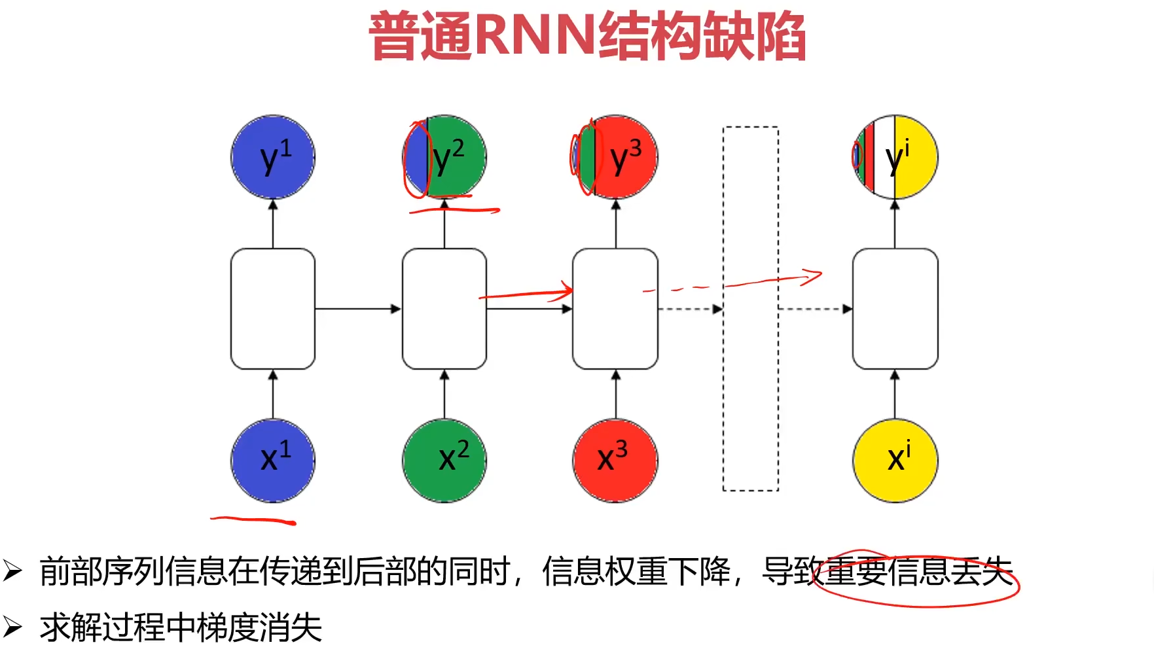
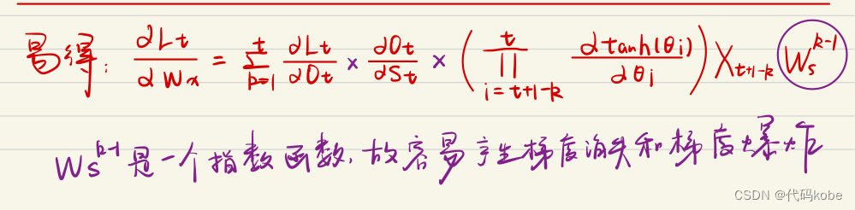
梯度的消失和爆炸
拓展：深度和宽度的区别：
1.1 深度（毕竟是深度学习）
更深的模型, 意味着更好的非线性表达能力, 可以学习更加复杂的变化, 从而可以拟合更加复杂的输入。网络加深带来的两个主要的好处, 更强大的表达能力和逐层的特征学习。每一层需要学习的复杂程度就越小，但是越容易发生梯度消失。
1.2 宽度
让每一层学习到更加丰富的特征, 比如不同方向, 不同频率的纹理特征。比如颜色的地区, 以及颜色变化的情况等。太窄的网络, 每一层能捕获的模式有限, 此时网络再深都不可能提取到足够的信息往下传递。

Slide 7
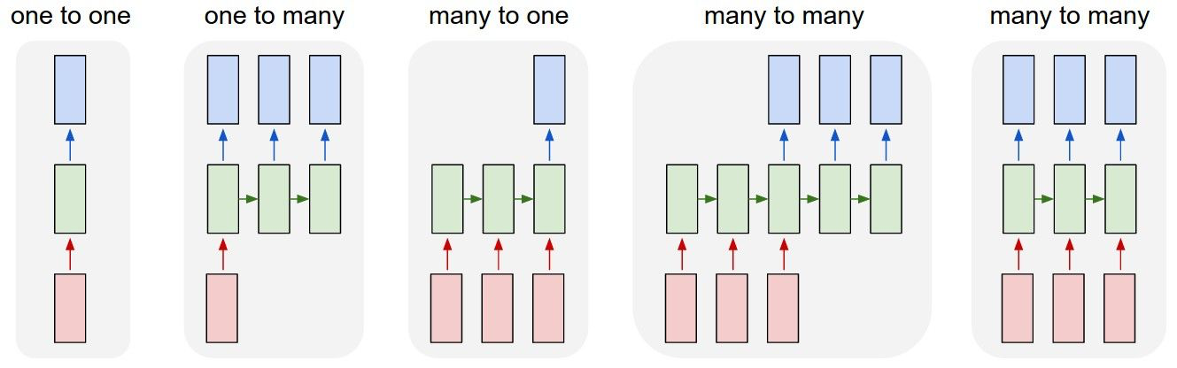
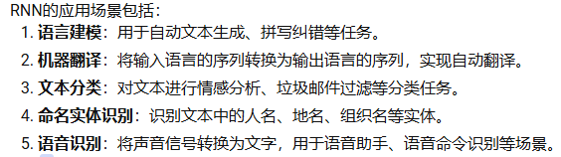
RNN循环神经网络
由于其独特的使数据前后相关联的性质，在语义分析，文字翻译等NLP（自然语言处理）领域大受欢迎。RNN主要用来预测序列数据，并且它每一步的参数都是共享的，但是由于其独特的权重共享的机制，导致了它在更深层的层数上会出现权重缺失的情况从而导致求偏导过程中梯度消失或梯度爆炸。
所幸后人发明了LSTM和GRU，来使前面层数的关键信息能够以传递到后面的层数上。
这里比较有意思的是独热编码这种encoder（编码器），来将词语分布到不同维度上，但是这种方法缺失了不同词语之间的联系，很难表达出复杂语义。

Slide 8
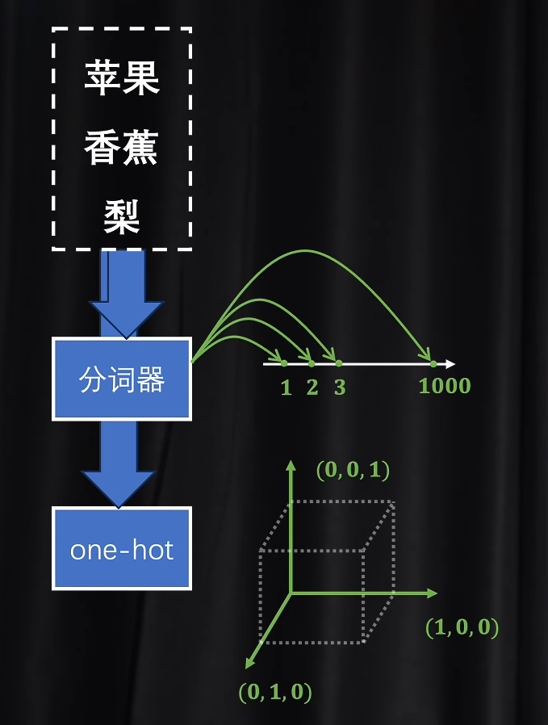
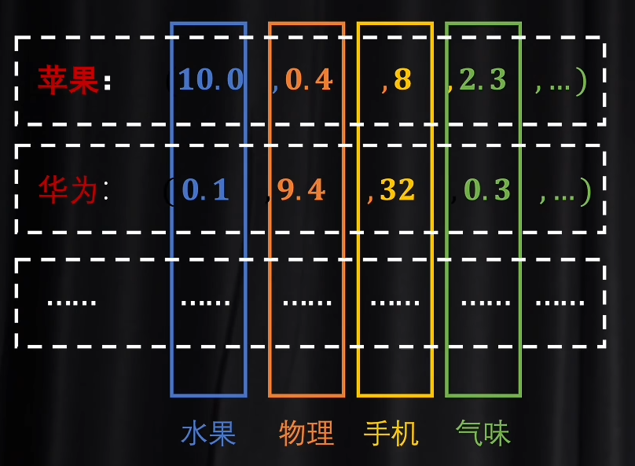
Attention机制下的Encoder-Decoder
为了应对这种语义关系缺失的情况，Attention机制被发明了。Attention是一种基于RNN的语义分析机制，它能够赋予词语在不同维度上不同的权重，来体现词语的重要程度，并通过欧式距离（N维空间中点与点之间的距离）来判断在当前环境下，其语义之间的关系。
embedding

Slide 9
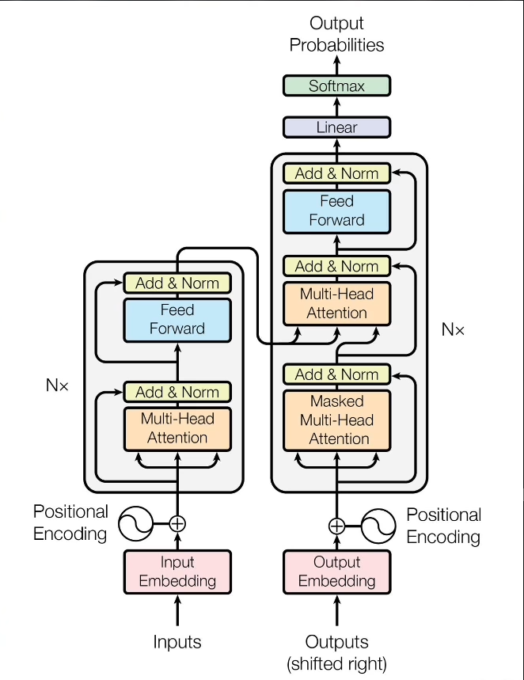
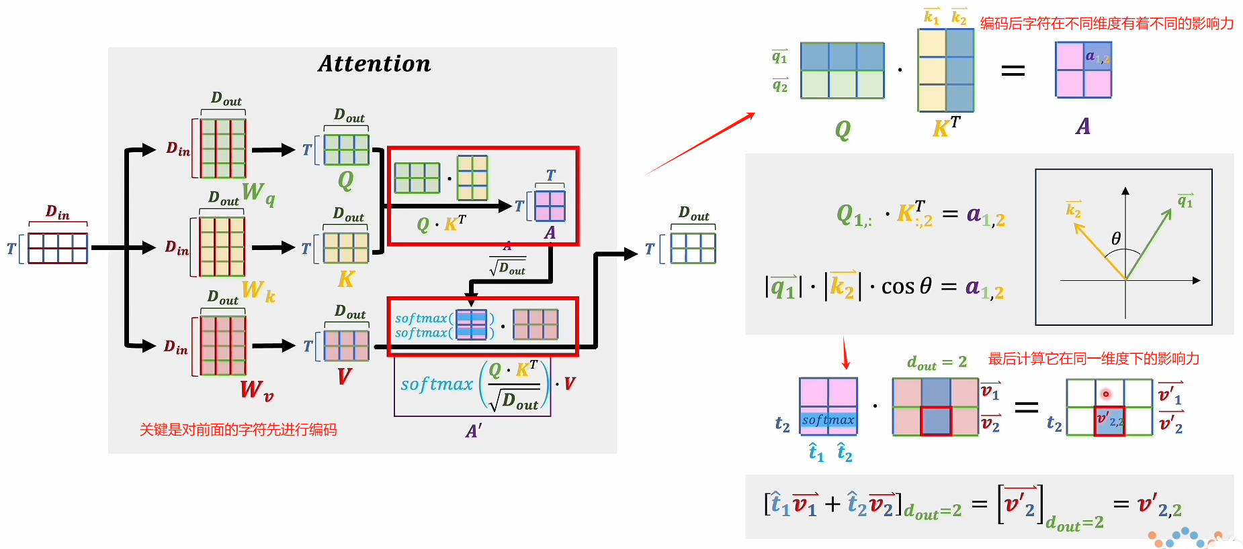
Transformer

Slide 10
